Slide 1
Семинар
для педагогических работников, руководителей отрядов ЮИД и сотрудников Госавтоинспекции по вопросам использования методических материалов при обучении детей навыкам безопасного участия в дорожном движении

Slide 2
Стратегия безопасности дорожного движения
Стратегией провозглашается стремление к нулевой смертности на дорогах к 2030 году.
В качестве целевого ориентира на 2024 год установлен показатель социального риска, составляющий не более четырёх погибших на 100 тысяч населения.
Основные тезисы Стратегии:
- изменение поведения участников дорожного движения с целью безусловного соблюдения норм и правил дорожного движения;
- повышение защищённости от дорожно-транспортных происшествий и их последствий наиболее уязвимых участников дорожного движения, прежде всего детей и пешеходов;
- совершенствование улично-дорожной сети по условиям безопасности дорожного движения, включая развитие организации дорожного движения;
- и др.

Slide 3
Концепция
Концепция информационно-пропагандистского проекта по организации работы по привитию детям навыков безопасного участия в дорожном движении и вовлечению их в деятельность отрядов юных инспекторов движения в 2019 году.
При разработке Концепции проводился анализ:
традиционных и инновационных методов воспитательной работы;
психофизиологических особенностей детей различных возрастных групп;
изучение литературы по тематике детского дорожно-транспортного травматизма;
современных тенденций в обучении, в том числе принципам БДД.
Социальное исследование мнения целевых групп участников и потенциальных участников отрядов ЮИД (дети 7-14 лет): информированность о движении ЮИД

Slide 4
Концепция и решение проблем отрядов ЮИД
Концепция помогает наметить пути решения проблем в функционировании отрядов ЮИД, таких как:
Разрозненность отрядов;
Недостаточное привлечение к учебно-воспитательной работе современных технологий и методик обучения;
Недостаточное мотивирование потенциальных участников на вступление в отряды.

Slide 5
Основные направления работы, утвержденные в Концепции
Проведение мероприятий по увеличению численности участников движения ЮИД;
Проведение мероприятий по улучшению материально-технического обеспечения отрядов ЮИД;
Создание условий для обучения участников отрядов ЮИД основам правил дорожного движения и методам пропаганды безопасности дорожного движения;
Повышение уровня значимости отрядов ЮИД в общественной деятельности по пропаганде здорового образа жизни и законопослушного поведения;
Создание единой информационной и организационно-методической базы в области развития и поддержки движения ЮИД;
Распространение положительного опыта между участниками отрядов ЮИД;
Взаимодействие с общественными организациями зарубежных стран, по тематике БДД.

Slide 6
Способы мотивирования учащихся на вступление в отряды ЮИД
Информирование руководителем отряда ЮИД всех учащихся образовательной организации и их родителей о деятельности отряда ЮИД.
Привлечение инспекторов по пропаганде подразделений Госавтоинспекции к созданию в образовательной организации отряда ЮИД.
Проведение первого общего открытого сбора отряда ЮИД, в котором принимают участие кандидаты в члены отряда ЮИД.
Создание отрядом ЮИД своей странички в социальных сетях.

Slide 7
Мероприятия по улучшению материально-технического обеспечения отрядов ЮИД
Современные материально-технические средства, используемые в работе с отрадами ЮИД:
Обучающий игровой комплекс (комплект из макетов дорожных знаков, пешеходных и транспортных светофоров, светофоров с держателями, жезла и свистка).
Мультимедийная учебно-методическая программа (программное обеспечение, которое содержит учебный материал по правилам дорожного движения в виде иллюстраций, фильмов, задач и экзаменационных билетов).
Модели дорожных знаков, атрибутика регулировщика и т.д.

Slide 8
Методические рекомендации к проведению занятий в отрядах ЮИД, разработанные в 2019 году
Сценарии занятий с отрядами ЮИД (7-9 лет, 10-12 лет, 13-14 лет). Содержат тематические модули: история правил дорожного движения, ЮИД и Госавтоинспекции, профессиональная ориентация, принципы безопасного поведения всех участников дорожного движения (пешеход, пассажир, водитель), оказание первой помощи, построение безопасного маршрута, советы юному пропагандисту.
Наглядные материалы («Велоактивити», материалы для сборки моделей автомобилей, карточки с формой сотрудников дорожно-патрульной службы Госавтоинспекции разных лет и членов отрядов ЮИД, пазлы для сборки дорожных знаков и т. д.);
Мультимедийные материалы.
Где можно найти: сайт юидроссии.рф, а разделе «Для педагогического работника» и далее «Методические материалы».

Slide 9
Сценарии занятий с детьми
Представлено шесть тематических модуля:
модуль 1 «История ПДД, ЮИД, Госавтоинспекции»;
модуль 2 «Профессиональная ориентация»;
модуль 3 «Участник дорожного движения (пешеход, пассажир, водитель)»;
модуль 4 «Оказание первой помощи»;
модуль 5 «Безопасный маршрут»;
модуль 6 «Советы юному пропагандисту».
«Итоговые мероприятия курса»

Slide 10
Структура сценариев
тема занятия;
цель и задачи занятия;
рекомендации по материально-техническому обеспечению занятия, в том числе к локации, демонстрационному и обучающему оборудованию, дидактическим и информационным материалам, раздаточному материалу;
ход занятия.

Slide 11
Рекомендации по применению сценариев
Сценарии являются методической основой для проведения занятий: они могут сокращаться, дополняться, не исключается творческий подход;
Сценарии содержат иллюстративный материал: рисунки, схемы, диаграммы;
При подготовке к проведению занятий важно исключить ошибки преподавания основ правил дорожного движения;
Следует учитывать рекомендации к материально-техническому обеспечению;
При разработке сценариев занятий делается акцент на решение ситуационных задач и предполагается проектная деятельность.

Slide 12
Психологические особенности учащихся разных возрастов и эффективные методики обучения БДД
Группа младших школьников (6-9 лет): развитие целостного мировоззрения, понимание своей роли как участника дорожного движения.
Навыки: наблюдение, переключение внимания на дорогу, оценка действий участников дорожного движения, развитие самоконтроля.
Группа младших подростков (10-12 лет):
Навыки: самостоятельность, автономия, навыки взаимодействия и руководства группой, лидерские качества, навыки подготовки и представления презентаций, публичных выступлений, ораторское мастерство.
Группа старших подростков (13-14 лет):
Навыки: понимание причин своего поведения и поведения других участников дорожного движения, развитие критического мышления.

Slide 13
Сценарии мероприятия «Неделя Безопасности»
Формирование устойчивых навыков социально приемлемого поведения и повышения компетентности юных пешеходов и водителей.
Сценарии:
используются как самостоятельные мероприятия, так и в рамках уроков ОБЖ, окружающего мира, внеурочной деятельности, в программам дополнительного образования как вводные занятия.
обеспечивают смену деятельности, позволяющую существенно повысить степень усвоения материала.
предполагают теоретическую часть и практическое закрепление пройденного материала.

Slide 14
Темы занятий
1 класс «Безопасный путь в школу с родителями и без»;
2 класс. «Я пешеход» — правила для пешеходов, перекрестки, светофоры и т. д.;
3 класс. «Я пассажир»;
4 класс. «Я велосипедист»;
5 класс. «Средства передвижения пешеходов. Скейты, ролики, самокаты»;
6 класс. «Культура безопасности, свод правил или ответственность каждого?»;
7 класс. «Засветись! Значение и польза световозвращающих элементов для участников дорожного движения»;
8 класс. «Я велосипедист»;
9 класс. «Мопеды»;
10 класс. «Законодательство в области дорожного движения. Ответственность несовершеннолетних»;
11 класс. «Автошколы».

Slide 15
1 класс «Безопасный путь в школу с родителями и без» (младшие классы)
Основные изучаемые понятия и термины: первые правила дорожного движения, дорожные знаки, светофоры, дорожные ловушки, безопасный маршрут.
Цель: создать условия для приобретения практического навыка у младших школьников в определении безопасного маршрута. Знакомство с понятием «дорожные ловушки». Формирование практических умений действовать в дорожных ситуациях.
Формат проведения: занятие проводится в игровой форме.

Slide 16
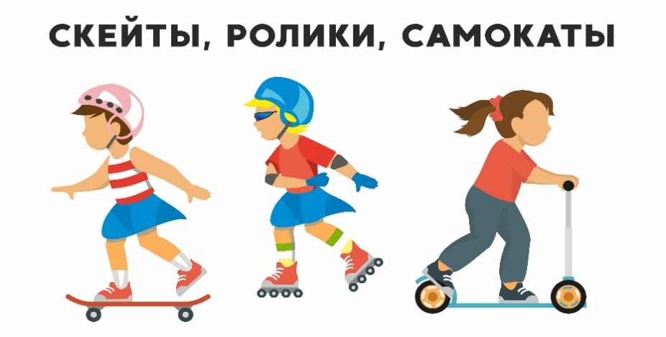
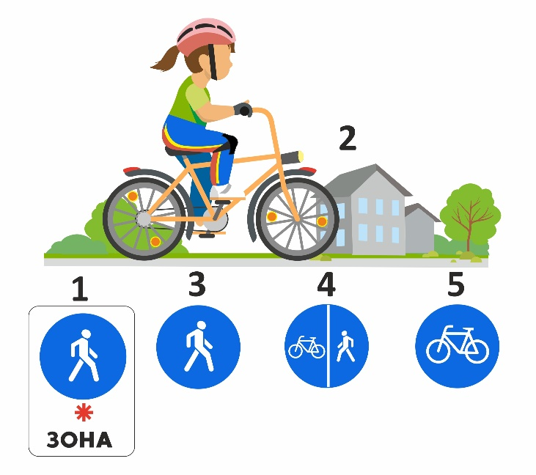
5 класс «Средства передвижения пешеходов. Скейты, ролики, самокаты» (средние классы)
Основные изучаемые понятия и термины: участник дорожного движения, тротуар, проезжая часть, обочина, разделительная полоса, полоса для движения, пешеходная дорожка, перекресток, средства передвижения пешеходов.
Цель: закрепить имеющиеся знания о дороге, дорожном движении, безопасности. Сформировать устойчивый навык к изучению и соблюдению правил дорожного движения.
Формат проведения: интерактивный урок с теоретической и практической частями.

Slide 17
9 класс. «Мопеды» (старшие классы)
Основные изучаемые понятия и термины: ответственность участника дорожного движения, водитель мопеда, правила дорожного движения для водителей мопедов.
Цель: формирование у старшеклассников системы знаний, умений и навыков в области безопасности дорожного движения. Ознакомление учащихся с правилами дорожного движения для водителей мопедов, законодательством в области дорожного движения в части ответственности водителей мопедов. Развитие умения моделировать дорожные ситуации.
Формат проведения: интерактивный урок с теоретической и практической частями.

Slide 18
Спасибо за внимание!

